Slide 1


Видеть насквозь: что скрывается за простыми требованиями
Екатерина Ананьева
Ведущий системный аналитик
21-22 мая 2021

Slide 2




Екатерина Ананьева
Ведущий системный аналитик
Создаю и творю в IT
Автор https://habr.com/ru/users/katherine_a
Обучение https://getanalyst.ru/
Системный аналитик по образованию
Переводчик с «птичьего» на русский
Делюсь полезным опытом
СЛАЙД 2

Slide 3

Взгляд на систему
Интерфейс
Реализация
Заметно для конечного пользователя
Процесс
Пользовательский интерфейс
Эффективность работы
Скрыто от конечного пользователя
Представление объектов
Логика и методы обработки данных
Системные связи
Чтобы приготовить кофе, нужно выбрать крепость, объем чашки и нажать «Старт». Ожидать в течение 25 секунд. Если нет воды, то отобразится сообщение…
По нажатию на кнопку «Старт» передать управление на кофемолку. Высыпать зерна в соответствии с заданной крепостью и начать молоть. Одновременно начать подогрев воды…
СЛАЙД 3

Slide 4



Что тут у нас?
Заказчик: Нужно быстренько поправить. Тут чуть-чуть
у меня есть небольшие уточнения…
СЛАЙД 4

Slide 5

Что тут у нас?
Заказчик: Нужно быстренько поправить. Тут чуть-чуть
у меня есть небольшие уточнения…
СЛАЙД 5

Slide 6
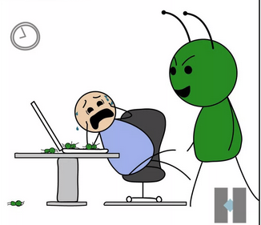

Фильм ужасов «Баги»
…шаг за шагом появляются новые ошибки
Неучтенная реакция системы
Неверное представление объекта
Высокая нагрузка
Параллельное использование
и другие неожиданности…
Проблемы в модели?
СЛАЙД 6

Slide 7
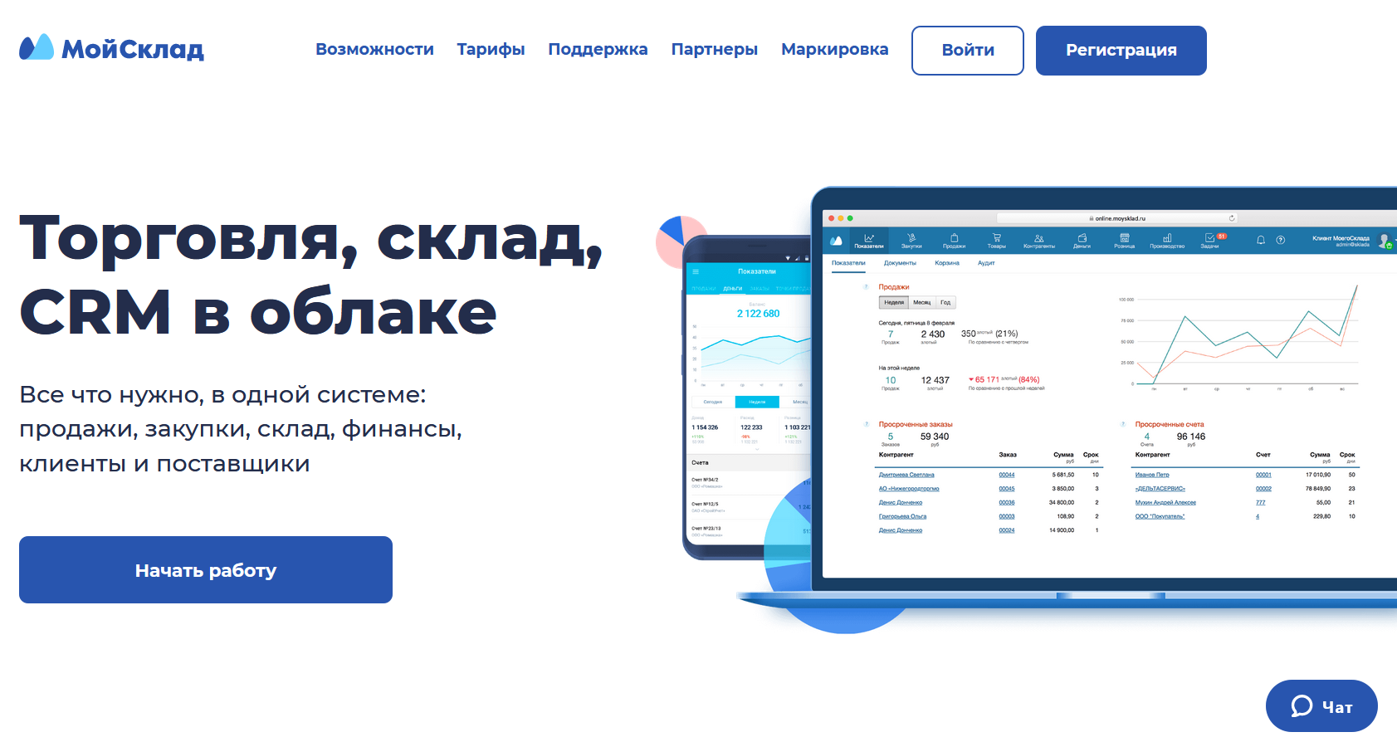

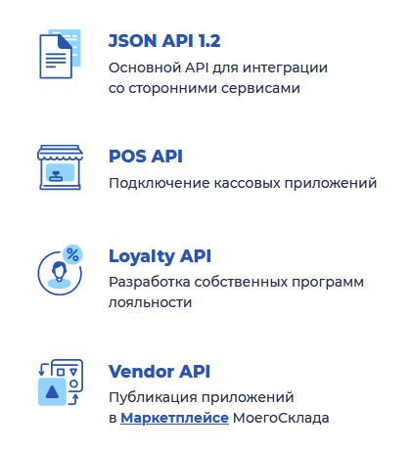
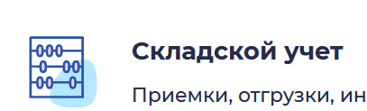

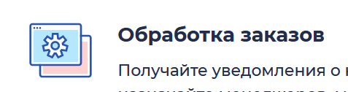




Моя система
МойСклад - основное веб-приложение,
MyStore - локализация для США,
6 мобильных приложений для iOS и Android,
6 интеграционных протоколов REST API,
40+ сервер-приложений, обеспечивающих обработку данных,
60+ интеграций с внешними системами,
веб-сайт и CMS, маркетплейс с приложениями вендоров
СЛАЙД 7

Slide 8
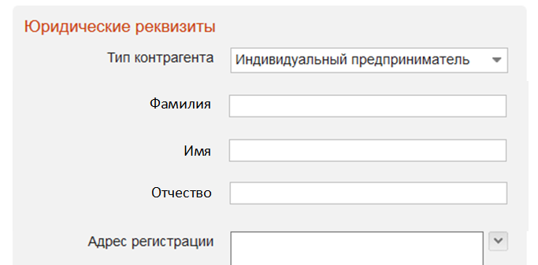
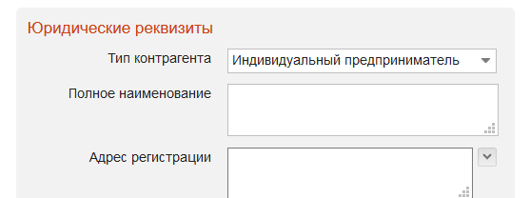
Простое требование
Для реквизитов индивидуального предпринимателя нужно
вместо полного наименования поддержать ввод ФИО
СЛАЙД 8

Slide 9
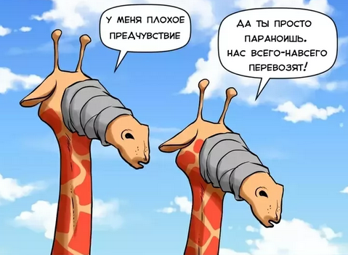
Простое требование
СЛАЙД 9
Notes:
Никакой опасности, пока мы не знаем контекст

Slide 10
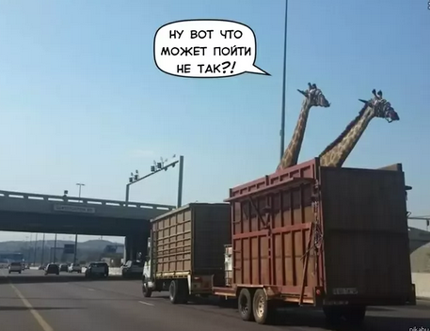
Простое требование
СЛАЙД 10

Slide 11
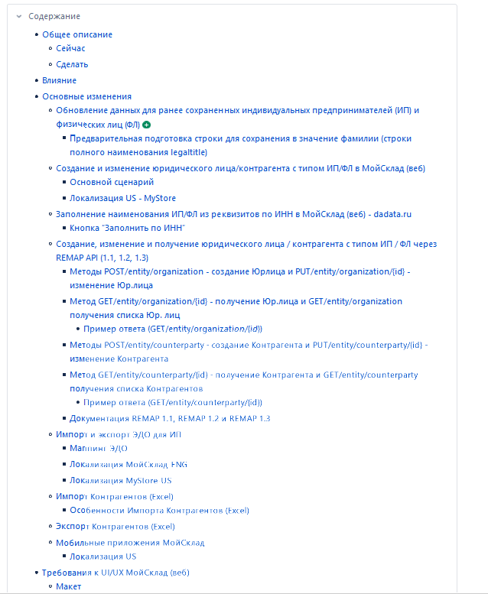

Вот что скрыто
Миграция данных: как преобразовать полные наименования в ФИО
Обратная совместимость для REST API
Разные клиентские приложения, использующие данные
Интеграции с внешними системами
Американская площадка
Статья с описанием изменений
СЛАЙД 11

Slide 12
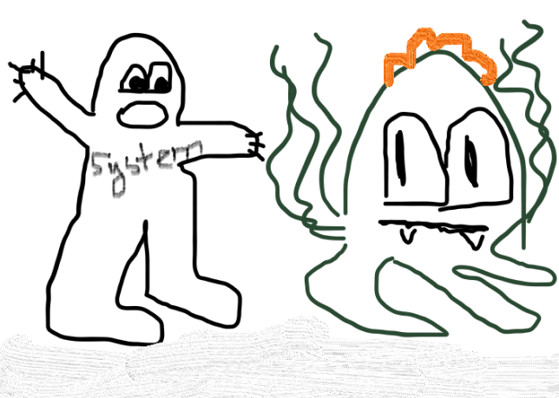
Рабочий процесс
система
требование
СЛАЙД 12

Slide 13
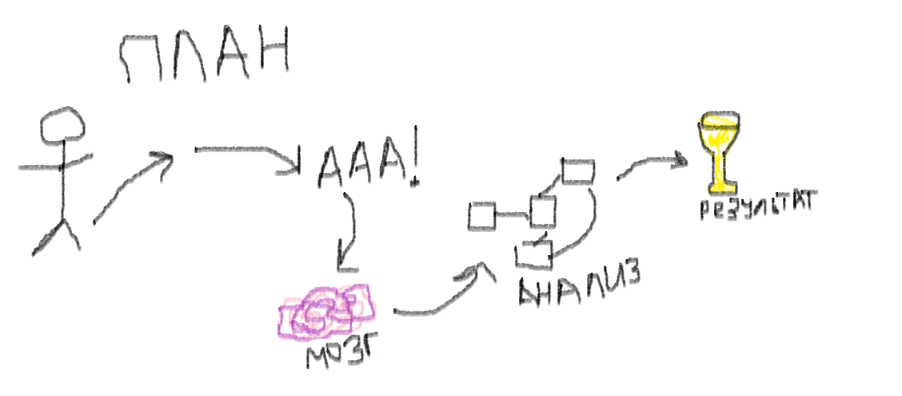
У меня есть план
  Модель данных
  Использование данных
  Архитектура и влияние
  Взгляд в будущее
  Накопление и использование знаний
СЛАЙД 13

Slide 14
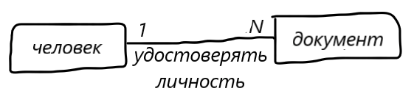
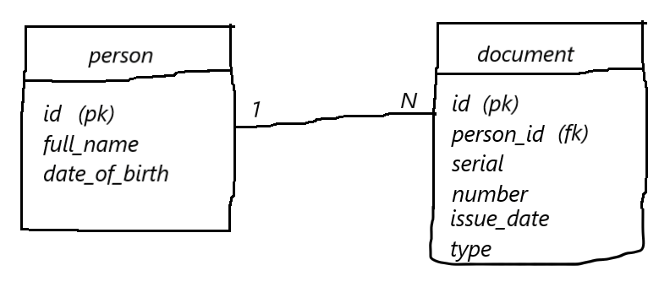
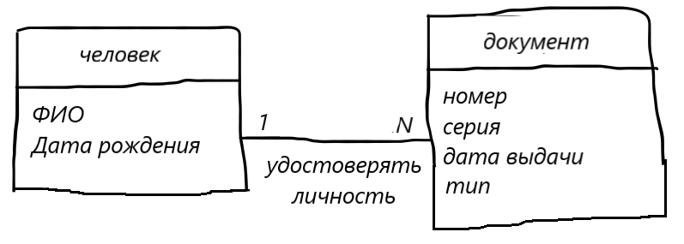
Модель данных
Описывает предметную область
Определяет варианты использования системы
Сущность-связь
3. Физическая – схема БД
2. Логическая
СЛАЙД 14

Slide 15

Модель данных
  Описывает предметную область: сущности, свойства, связи
  Определяет варианты использования системы
  Помогает найти неучтенные требования.
  Для нее:
                проверяется CRUD и известные пользовательские сценарии
                потенциальные сценарии для оценки масштабируемости
                обратная совместимость
СЛАЙД 15

Slide 16
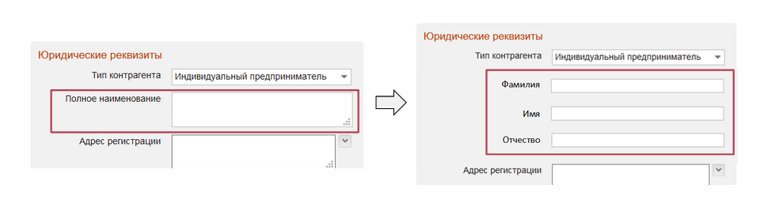
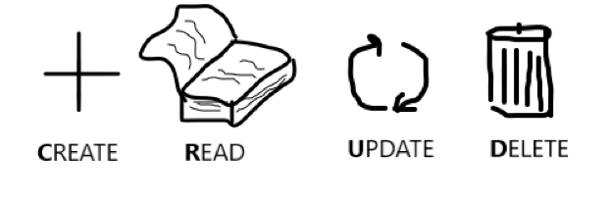
Использование данных
Прогоняйте сценарии: пользовательские и CRUD
Создать
Прочитать
Обновить
Удалить
Старые данные уже используются клиентами
Объект уже используется и есть связанные данные
Для создания прислали старый параметр, а мы перешли на новый
Уже перешли на использование нового параметра, а по API прислали старый...
СЛАЙД 16

Slide 17
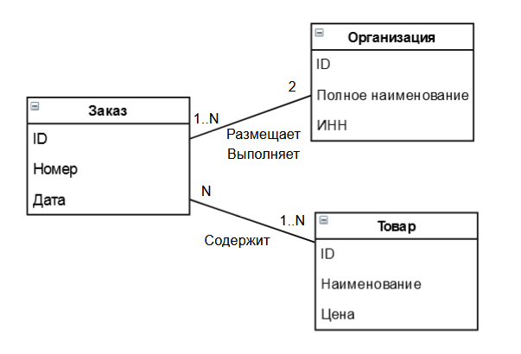
Использование модели данных
  Пример: Администратор магазина закупает товары у поставщиков
СЛАЙД 17

Slide 18
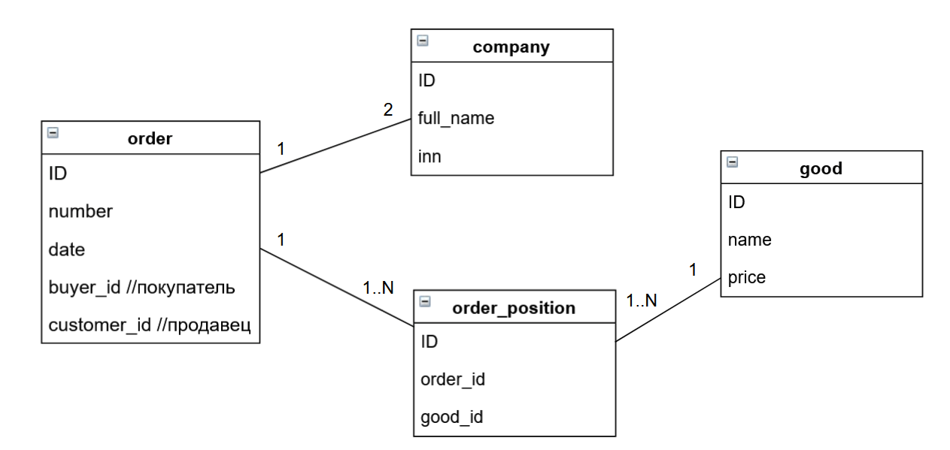
Использование модели данных
  Пример: Администратор магазина закупает товары у поставщиков
СЛАЙД 18

Slide 19
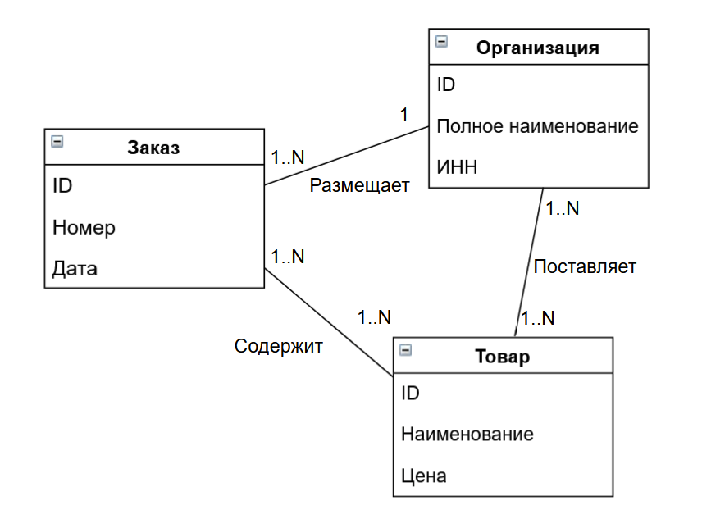
Использование модели данных
у меня есть небольшие уточнения…
  Пример: Администратор магазина закупает товары у поставщиков
Уточнение: В заказе могут быть товары от разных поставщиков
СЛАЙД 19

Slide 20
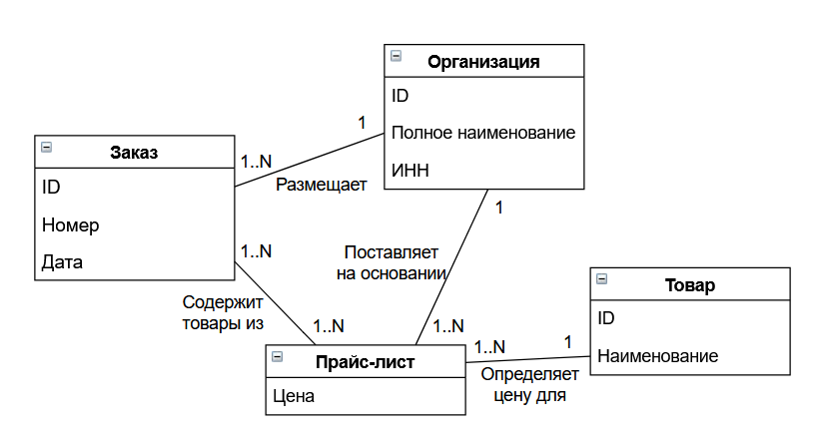
Использование модели данных
у меня есть небольшие уточнения…
  Пример: Администратор магазина закупает товары у поставщиков
Уточнение: Цена товара меняется в зависимости от поставщика
СЛАЙД 20

Slide 21
Использование модели данных
у меня есть небольшие уточнения…
  Пример: Администратор магазина закупает товары у поставщиков
Уточнение: А про количество не забыли?
СЛАЙД 21

Slide 22

Архитектура системы
СЛАЙД 22

Slide 23
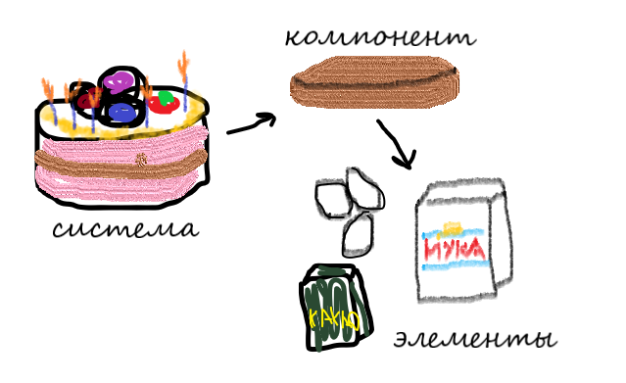
Архитектура системы
Компонент – часть системы, вступающая в определенные отношения с другими частями
Пример:
Приложение МойСклад для iOS
Элемент – функциональная часть системы не подлежащая дальнейшему разбиению
Пример: МойСклад
Система – компоненты и элементы с установленными взаимоотношениями
Пример:
Заказ покупателя
СЛАЙД 23

Slide 24
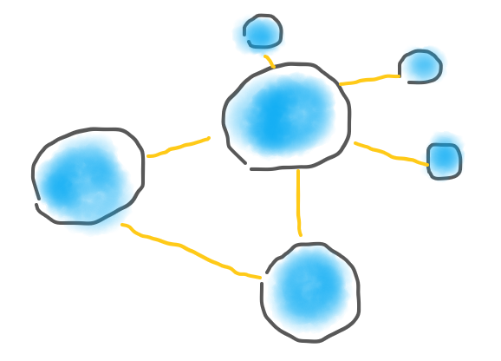
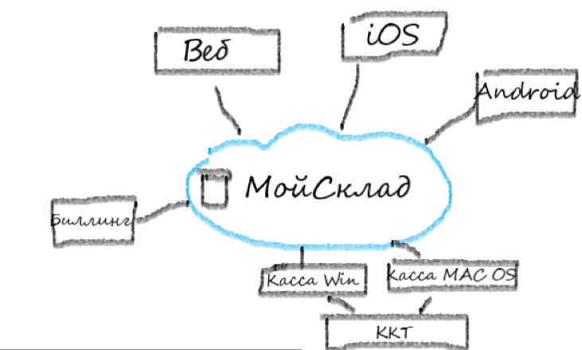
ПРОСТАЯ МОЛЕКУЛА
Уровень «Система»
Приложения пользовательские
Сервер-приложения
Поможет в понимании:
общей оценки изменений
      что может заметить пользователь
      на какие команды разработки делать задачи
СЛАЙД 24

Slide 25
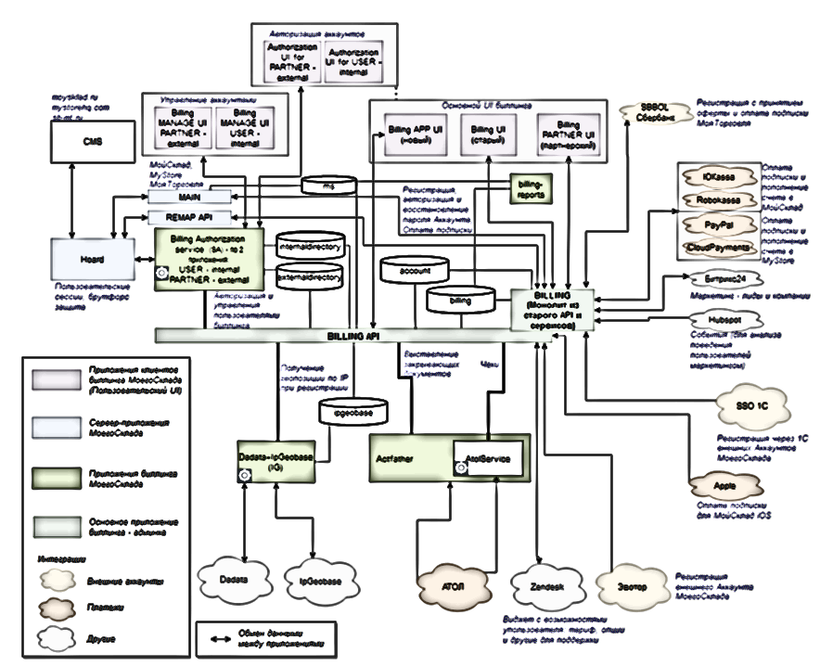
СРЕДНЯЯ МОЛЕКУЛА
Уровень «Компоненты»
Клиентские приложения
Сервер-приложения (БД, протоколы обмена, приложения и сервисы)
Внешние системы (интеграции)
Поможет в понимании влияния на:
логику
связанные подсистемы
внешние интеграции
СЛАЙД 25

Slide 26
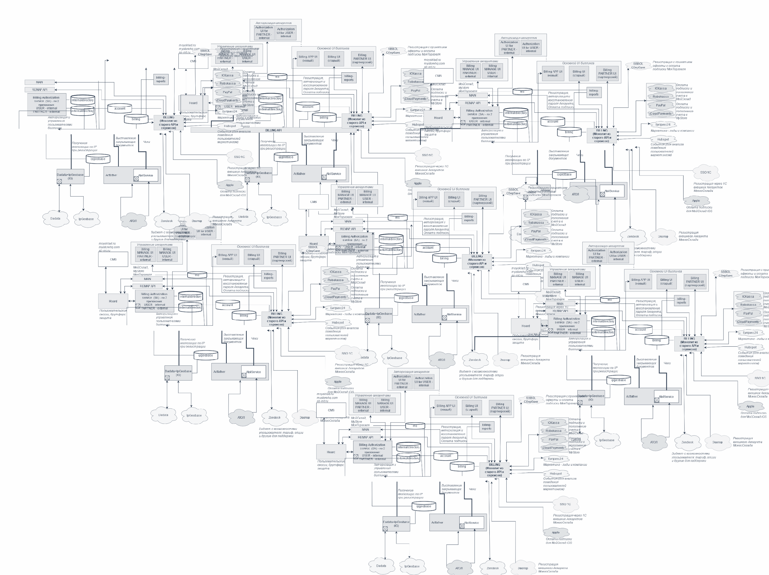
БОЛЬШАЯ СЛОЖНАЯ НЕПОНЯТНАЯ МОЛЕКУЛА
Общая схема – попытка показать все:
Система
Детализация компонентов
Не поможет ☺
СЛАЙД 26

Slide 27
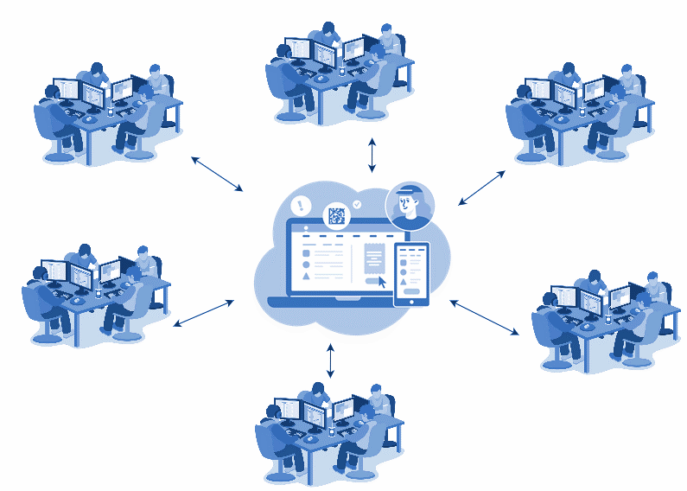
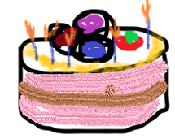
Командная работа
Деление на команды по компонентам, функциональным модулям и др.
Глубокое знание командой своей части
Поверхностное знание связанных частей
Организация взаимодействия между командами
СЛАЙД 27

Slide 28

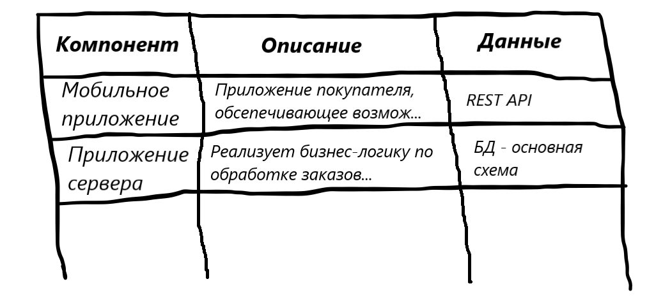
Описание архитектуры
СЛАЙД 28

Slide 29
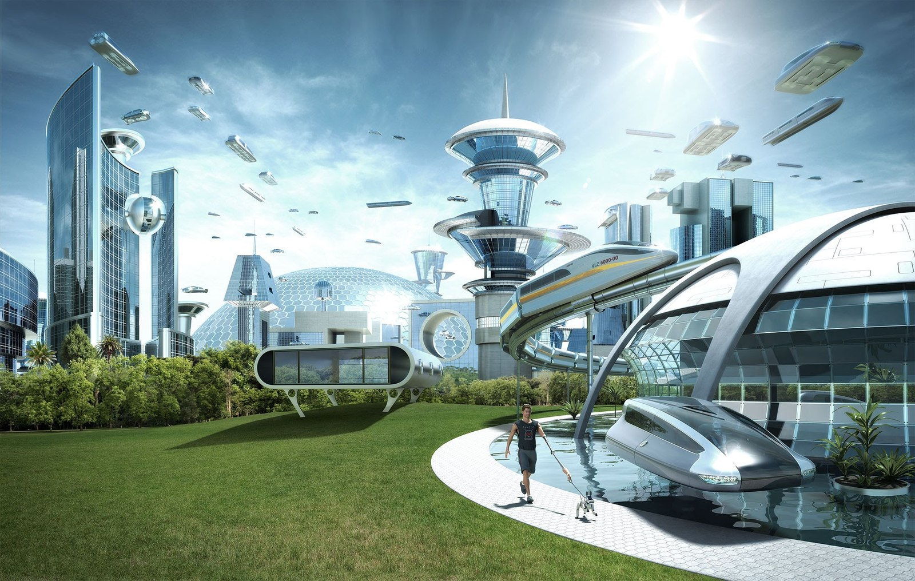
Взгляд в будущее
В процессе проектирования:
Задумывайтесь
что может пойти не так?
Предсказывайте
что еще может захотеть пользователь?
Мыслите
критически и творчески
СЛАЙД 29

Slide 30

Что еще поможет видеть насквозь?
СЛАЙД 30

Slide 31
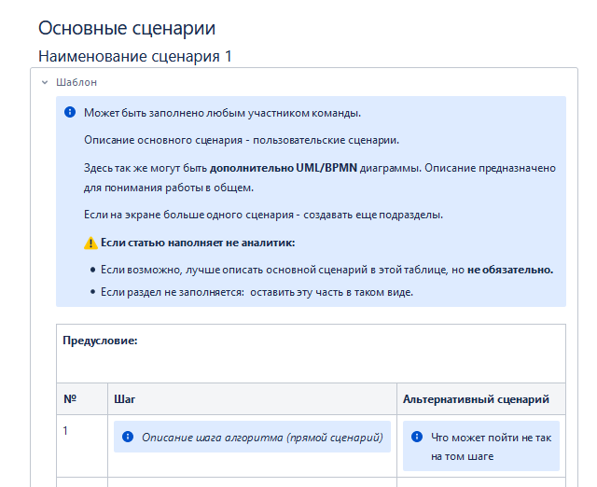
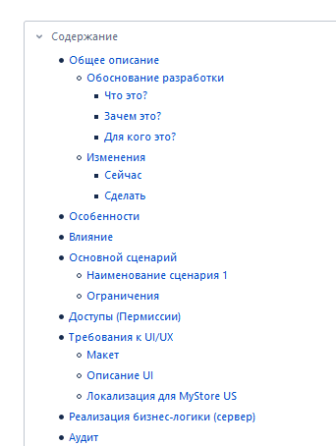
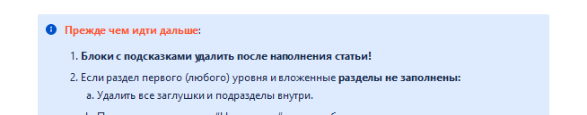
Шаблон требований
    Дизайн требований помогает оценивать влияние и искать информацию
    о функциональности при проектировании в будущем
СЛАЙД 31

Slide 32
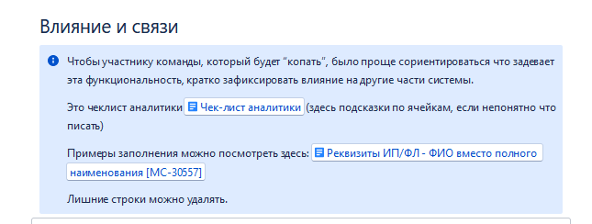
Чек-лист аналитики
СЛАЙД 32

Slide 33
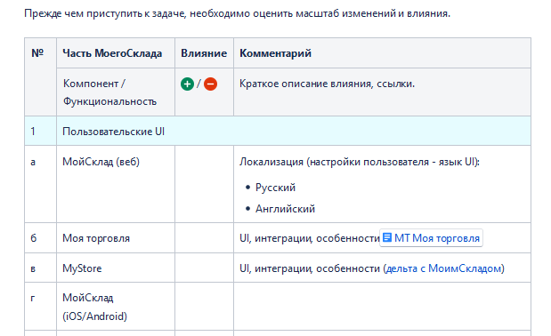

Чек-лист аналитики
СЛАЙД 33

Slide 34
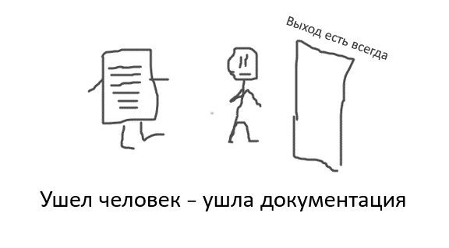
Документирование
Меньше обсуждений в чатах
Меньше поисков причин «почему так»
Самостоятельное погружение в контекст
Понимание и оценка объема изменений для новых задач
СЛАЙД 34

Slide 35

Любое требование может стать опасным,
если ты не знаешь что внутри продукта и не прогнозируешь его потенциальное развитие
СЛАЙД 35

Slide 36
Простое требование
Для реквизитов индивидуального предпринимателя нужно
вместо полного наименования поддержать ввод ФИО
СЛАЙД 36

Slide 37
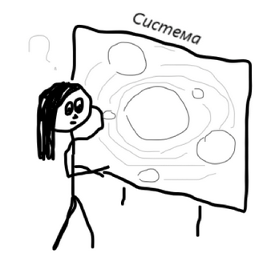
При работе над задачей
важно понимание
предметной области: модель данных
функциональных возможностей: CRUD-модель
влияния на систему: схема компонентов и элементы
масштабируемости модели: прогноз требований к развитию
СЛАЙД 37

Slide 38
К прочтению
Вигерс К., Битти Дж.
Разработка требований к программному обеспечению
Эванс Э.
Предметно-ориентированное проектирование. Структуризация сложных программных систем
Розенберг Д., Скотт К.
Применение объектного моделирования с использованием UML и анализ прецедентов
Форд Н., Парсонс Р., Куа П.
Эволюционная архитектура. Поддержка непрерывных изменений
СЛАЙД 38

Slide 39
Екатерина Ананьева
Ведущий системный аналитик
Автор https://habr.com/ru/users/katherine_a
Обучение https://getanalyst.ru/

